Slide 1
Lenguajes de Descripción de Hardware
Verilog

Slide 2
Contenido
HDLs
Verilog
Módulos
Interfaz
Variables
Comportamiento
Niveles de Abstracción
Descripción Estructural
Descripción Algorítmica
Test Benches

Slide 3
Objetivos de la Clase
Conocer qué son los Lenguajes de Descripción de Hardware.
Aprender la sintaxis básica de Verilog y su metodología de desarrollo.
Describir Circuitos Combinacionales en Verilog.
Realizar primera etapa de testing a un módulo:
Test Benches
Primer Trabajo Práctico: ALU

Slide 4
HDLs

Slide 5
HDLs
Lenguajes de Descripción de Hardware
Inicialmente creados para documentar y simular circuitos.
El código es interpretado por un Sintetizador.
Más populares: Verilog, VHDL.

Slide 6
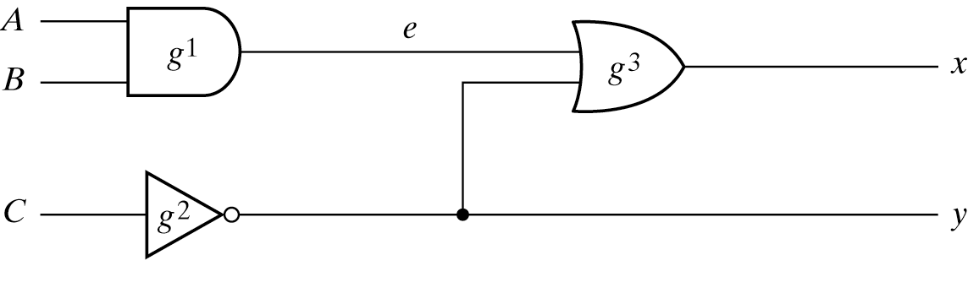
Ejemplo Módulo Simple

Slide 7
Verilog

Slide 8

Ejemplo Módulo Simple
module modulo_simple
(
input wire A,
input wire B,
input wire C,
output wire x,
output wire y
);
wire e;
assign e = A & B;
assign y = ~ C;
assign x = e | y;
endmodule

Slide 9
Diseño de caja negra
Según el flujo de diseño, todo hardware se especifica como una «caja negra» que define sus entradas y salidas. En verilog esta caja negra se denomina module (módulo).
CAJA NEGRA
(module)
Entradas
Salidas

Slide 10
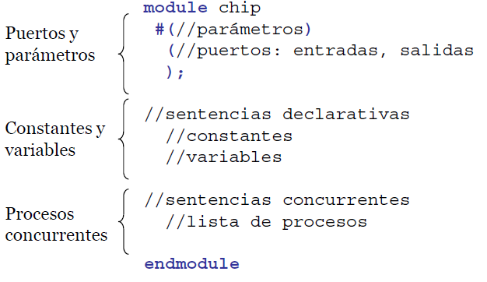
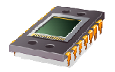
El módulo
Tiene un nombre, puertos de I/O y parámetros de configuración (la interfaz externa);
Declaración de constantes y variables;
Sentencias y/o procesos concurrentes (funcionalidad);

Slide 11
Verilog
Módulos: Interfaz

Slide 12
Interfaz: Puertos
Las conexiones externas pueden ser puertos de entrada, de salida o bidireccionales
El tipo de puerto determina la dirección de los datos:
A través de los puertos de entrada entran datos y señales, es decir, se leen. (no se pueden escribir). Se especifican como input
A través de los puertos de salida se envían datos y señales, es decir, se escriben (pueden leerse!). Se especifican como output
A través de los puertos bidireccionales se envían y reciben datos y señales. Se especifican como inout
Module
Entradas
Salidas
Bidireccional

Slide 13
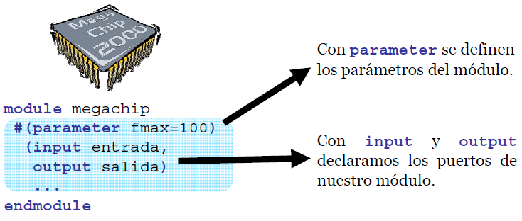
Interfaz: Parámetros

Slide 14
Interfaz: Parámetros
Los parámetros son constantes.
parameter MSB = 7;
parameter R = 25, F = 9;
parameter AVERAGE_DELAY = (R + F) / 2;
parameter BYTE_SIZE = 8, BYTE_MASK = BYTE_SIZE - 1;

Slide 15
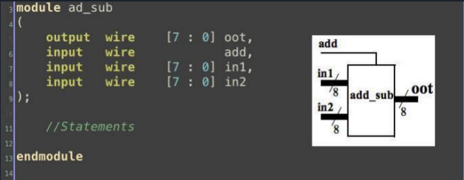
Módulos
Principal entidad de diseño de Verilog.
Las primeras líneas de la declaración especifican el nombre del módulos y sus puertos ( dirección, tipo, tamaño y nombre)

Slide 16
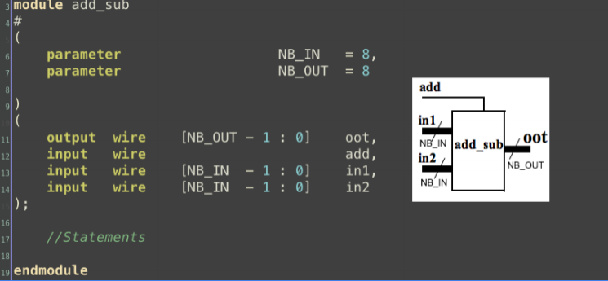
Módulos Parametrizados

Slide 17
Verilog
Módulos: Variables

Slide 18
Variables
Las variables se llaman registros. Los registros a su vez pueden poseer distintos tipos de datos: reg, integer, real, time y otras.
Las variables se utilizan para almacenar valores, lo que no siempre implica la síntesis de memoria en la implementación de hardware
Ejemplo:
reg unRegistro; //1-bit reg
integer a; // 32 bit integer

Slide 19
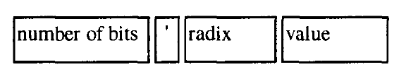
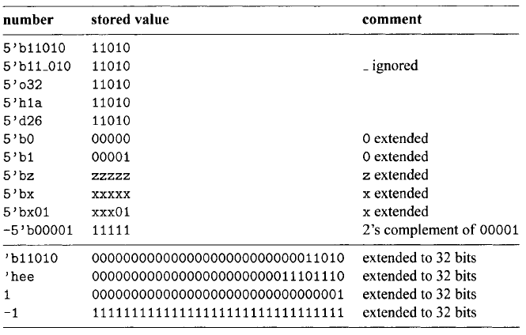
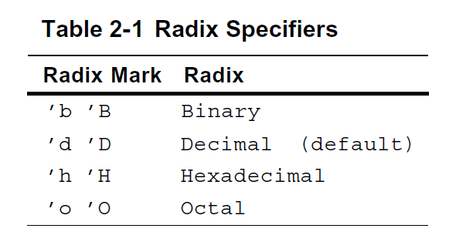
Variables
Los números por defecto son enteros de 32 bits (base 10)
Pueden especificarse otras bases y longitudes:

Slide 20
Variables: Lógica de 4 estados
El 0 y 1 lógico no son suficientes para representar todos los estados de un sistema digital. Verilog tiene una lógica de 4 estados que permite que los reg y los wires sean:
x: desconocido
0: false o nivel cero
1: true o nivel 1
z: alta impedancia

Slide 21
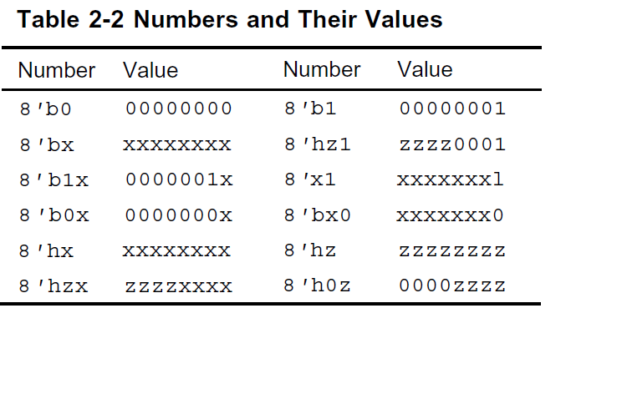
Variables: Ej. lógica 4 estados

Slide 22
Variables: Buses
Los buses se declaran como elementos de varios bits. Se pueden concatenar bits para obtener un bus.
module compuerta
#(
parameter NB_IN = 4,
parameter NB_OUT = 4
)
(
input wire [NB_IN-1:0] i_entrada1,
input wire [NB_IN-1:0] i_entrada2,
output wire [NB_OUT-1:0] o_salida
);

Slide 23
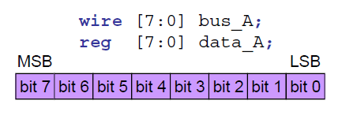


Variables: Buses
Los buses pueden realizarse tanto con conexiones (wire) como con variables (reg ).
En la declaración de un bus, el valor y el orden de los índices de los bits, determina el tamaño del bus y la ubicación del bit más significativo.

Slide 24
Variables: Tipos de datos
Wire: Representa una conexión física, utilizada para conectar compuertas o módulos. El valor de un wire puede ser leído en un bloque o una función, pero no asignado.
wire [1:0] wire_name;
Registers: Representan variables que guardan información.
reg [1:0] reg_name;

Slide 25
Verilog
Módulos: Comportamiento

Slide 26
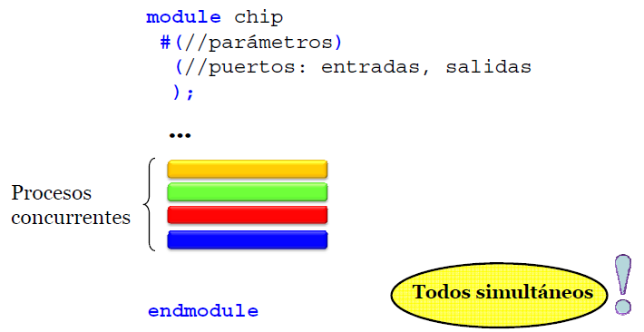
Comportamiento: Sentencias Concurrentes
Luego de completar la declaración de puertos, parámetros, constantes y variables, el paso que sigue es describir la funcionalidad del módulo. Esto se realiza mediante sentencias concurrentes.

Slide 27
Comportamiento: Conexiones
Para crear señales internas que modelan conexiones eléctricas se usan los wires.
Los puertos de I/O son wires por defecto.
Se usa el keyword wire para declararlos:
wire AB;
Se usa el keyword assign para asignar un valor:
assign AB = A & B;
Se puede declarar un wire y asignarlo en la misma línea:
wire AB = A & B;

Slide 28
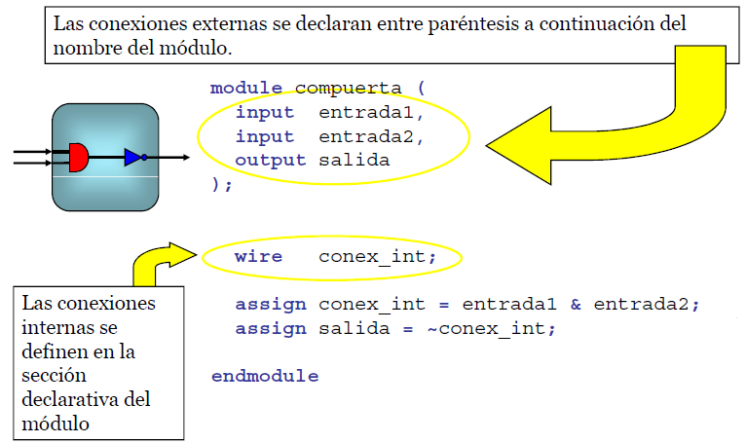
Comportamiento: Conexiones
Todo wire debe declararse previamente a su uso (lectura o asignación).
Hay wires externos (puertos) e internos al módulo:

Slide 29
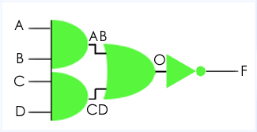
Comportamiento: Ejemplo wires
// Verilog code for AND-OR-INVERT gate
module AOI
(
input wire A,
input wire B,
input wire C,
input wire D,
output wire F
);
wire AB, CD, O;
assign AB = A & B;
assign CD = C & D;
assign O = AB | CD;
assign F = ~O;
endmodule // end of Verilog code

Slide 30
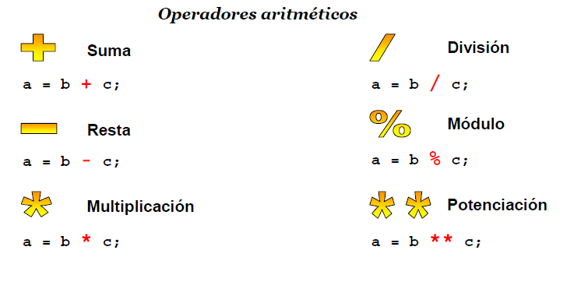
Comportamiento: Op. Aritméticos

Slide 31
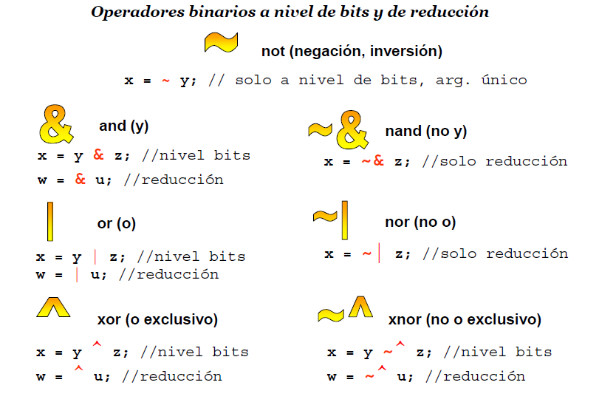
Comportamiento: Op. Binarios

Slide 32
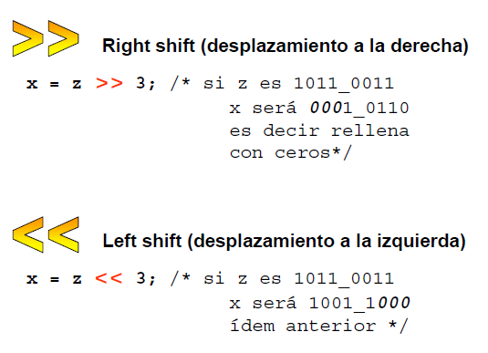
Comportamiento: Op. binarios de desplazamiento

Slide 33
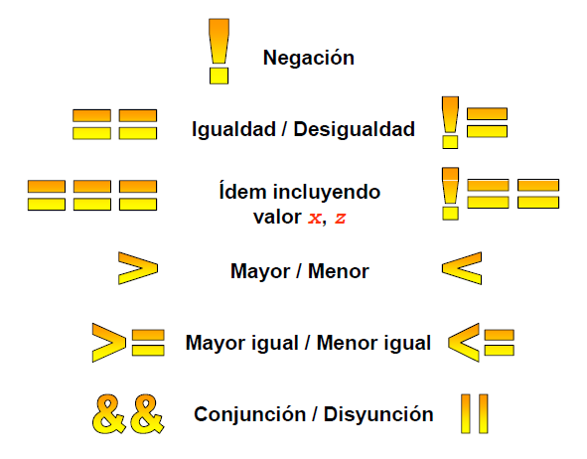
Comportamiento: Op lógicos y relacionales con resultado booleano

Slide 34
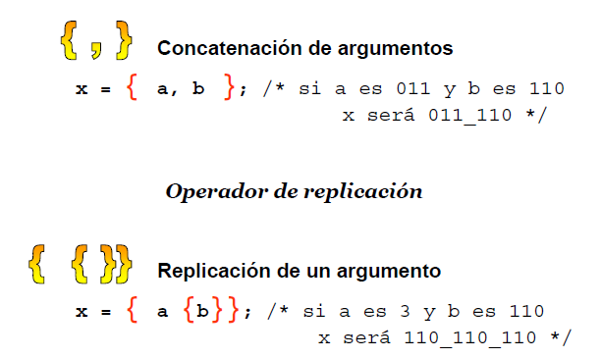
Comportamiento: Op. de concatenación y replicación

Slide 35
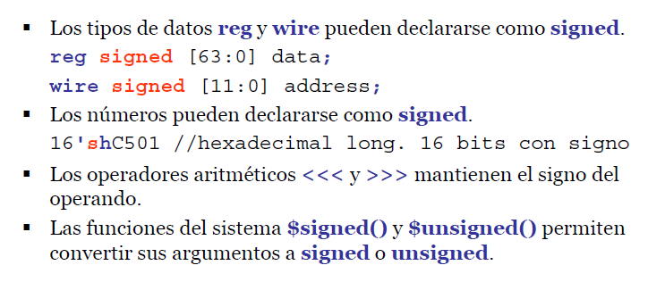
Comportamiento: Extensiones Aritméticas para enteros

Slide 36
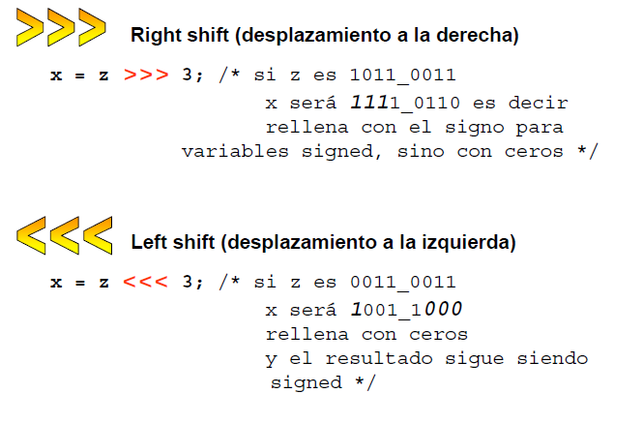
Comportamiento: Op. Aritméticos con signo

Slide 37
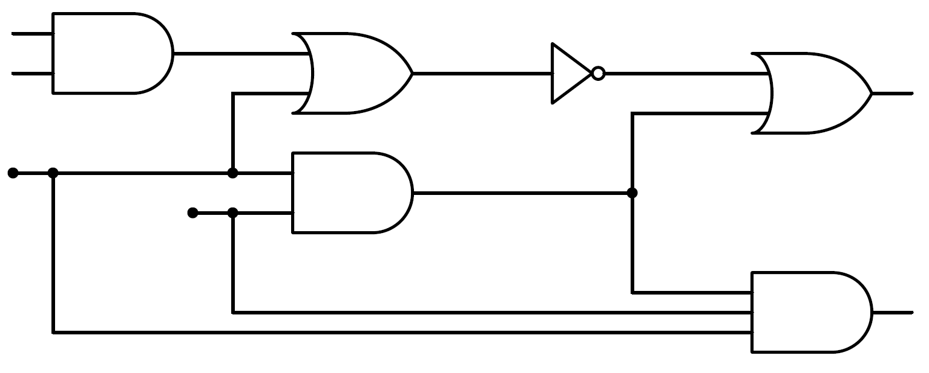
Ejercicio
Con lo visto desarrollar en Verilog un módulo llamado multi_compuerta, según el diagrama siguiente, sintetizar con el ISE, sin warnings, y mostrar el esquemático RTL y de tecnología generado.

Slide 38
Niveles de Abstracción

Slide 39
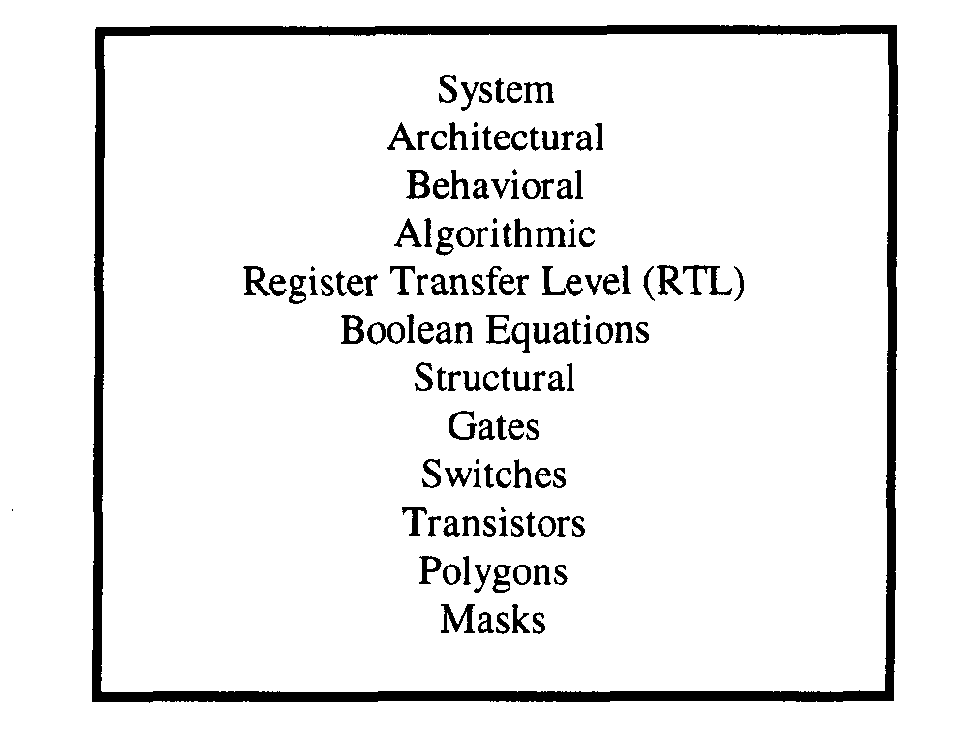
Niveles de abstracción

Slide 40
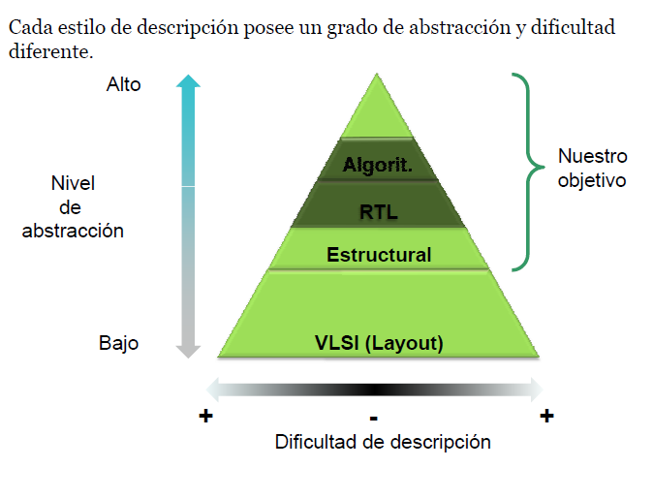
Tipos de descripciones

Slide 41
Niveles de Abstracción
Descripción Estructural

Slide 42
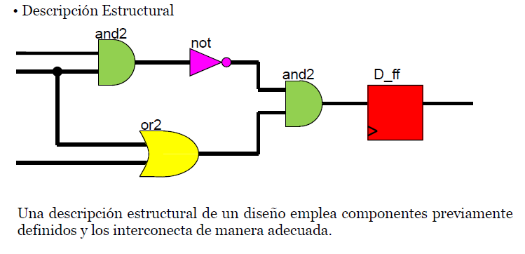
Descripción Estructural
También llamada Procedural

Slide 43
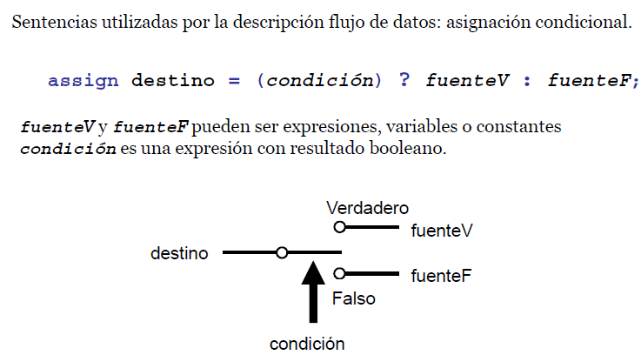
Descripción Estructural

Slide 44
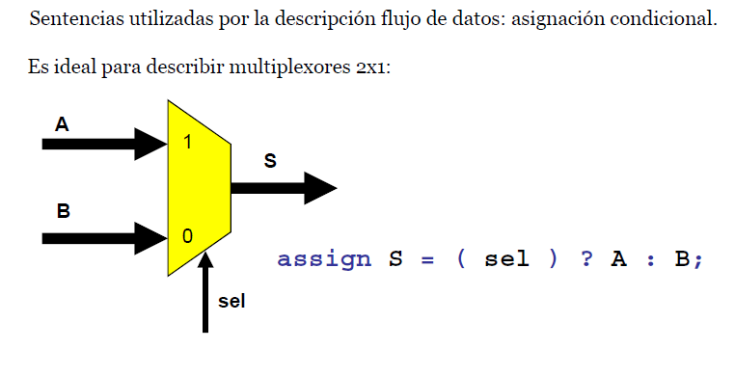
Descripción Estructural

Slide 45
Niveles de Abstracción
Descripción Algorítmica

Slide 46
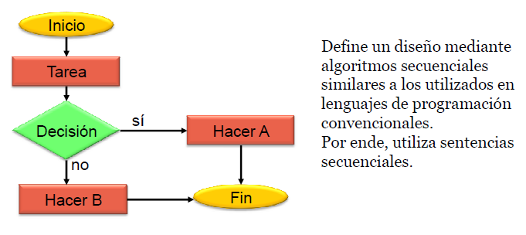
Descripción Algorítmica
También llamada Behavioral

Slide 47
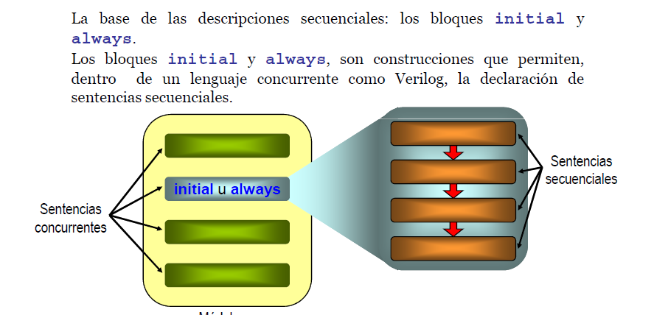
Descripción Algorítmica

Slide 48
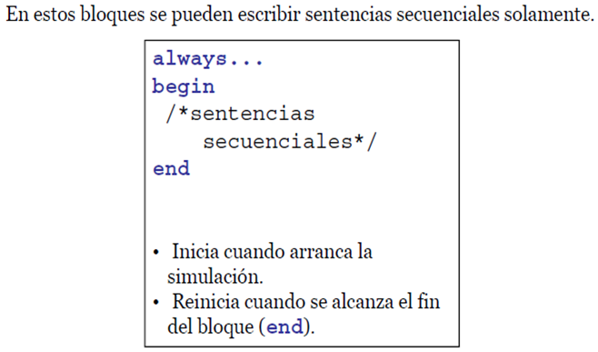
Descripción Algorítmica: Bloques Always

Slide 49
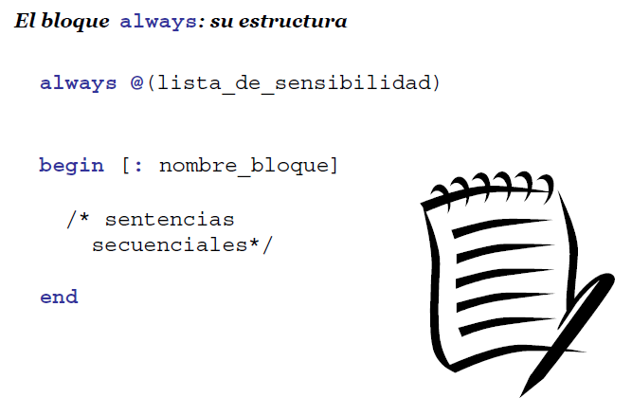
Descripción Algorítmica: Lista de Sensibilidad

Slide 50
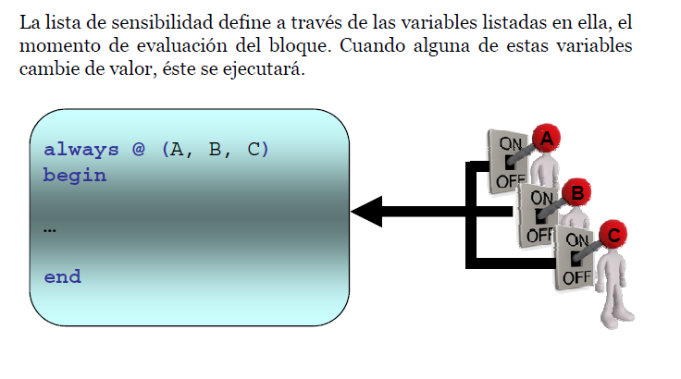
Descripción Algorítmica: Lista de Sensibilidad

Slide 51
Descripción Algorítmica: Bloque Always
Eventos regulares
Cambio de valor de una señal
A la transición de uno a cero (posedge)
A la transición cero a uno (negedge)
Permite sintetizar lógica secuencial (sincronizada a un clock)
SOLO USAR POSEDGE O NEGEDGE EN SEÑALES DE CLOCK
No se recomienda mezclar tipos de eventos en la lista sensitiva
always @(posedge a or b or c) //MAL!

Slide 52
Descripción Algorítmica: Bloque Always, combinacionales y secuenciales
Always usado para lógica combinacional
La lista de sensibilidad debe ser tipo por nivel.
Se sintetiza lógica combinacional si la lista de sensibilidad es equivalente a @( * ).
Always usado para lógica secuencial
Si la lista de sensitividad es por flanco, flip-flops son generados.
Si la lista de sensibilidad es por nivel, y hay ejecuciones del bloque en las que el valor de una variable no es explícitamente asignado, se genera un latch para dicha variable.

Slide 53
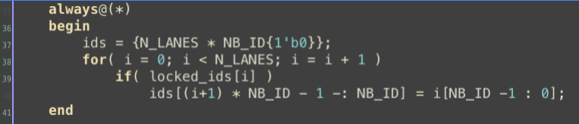
Descripción Algorítmica: Bloque Always, asignaciones bloqueantes
La asignación se realiza con “=”.
Las asignaciones se realizan secuencialmente en el orden en el que aparecen. Una asignación no se realiza hasta que se completa la anterior.
Usar este tipo de asignaciones para bloques combinacionales.

Slide 54
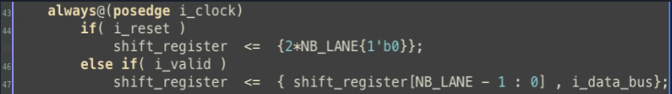
Descripción Algorítmica: Bloque Always, asignaciones no bloqueantes
La asignación se realiza con “<=”.
Todas las asignaciones dentro de un bloque suceden en paralelo.
Se utiliza para modelar lógica secuencial (Flip-Flops).
Utilizar siempre en bloques always @(posedge clock)

Slide 55
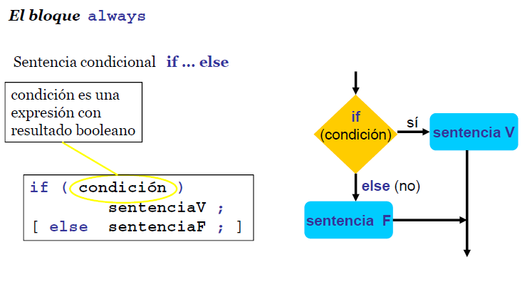
Descripción Algorítmica: If… else

Slide 56
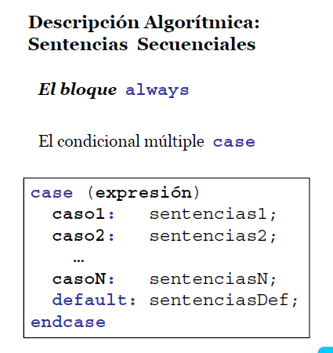
Descripción Algorítmica: Case 1/2

Slide 57
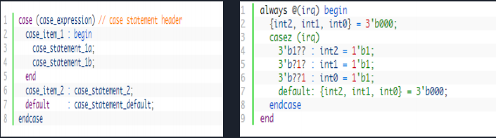
Descripción Algorítmica: Case 2/2

Slide 58
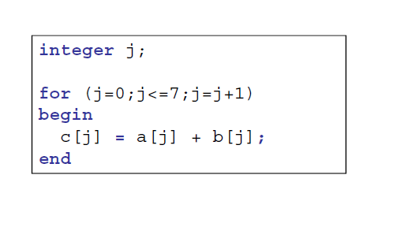
Descripción Algorítmica: Bucle for

Slide 59
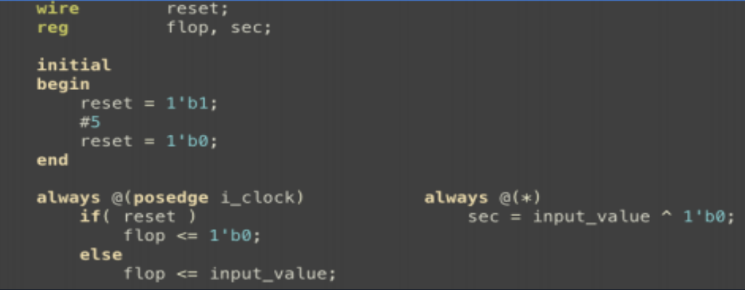
Descripción Algorítmica: Bloques Procedurales
Dos tipos de bloques: initial y always.
Solo puedo asignar variables del tipo reg en estos bloques. NO WIRE.
Initial: Se ejecuta una sola vez al inicio de la simulación. En general este bloque NO ES SINTETIZABLE. Solo se utiliza en testbenches.
Always: Bloque concurrente que se ejecuta continuamente. Todos los always dentro de un módulo se ejecutan simultáneamente.

Slide 60
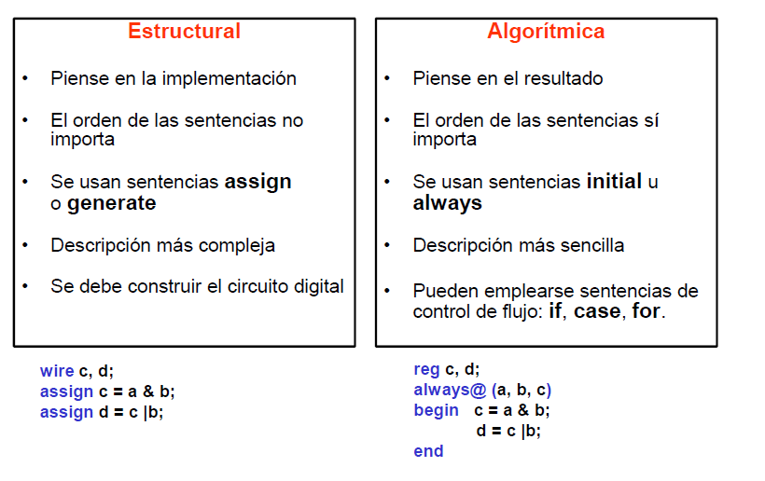
Ejemplo: Comparación

Slide 61
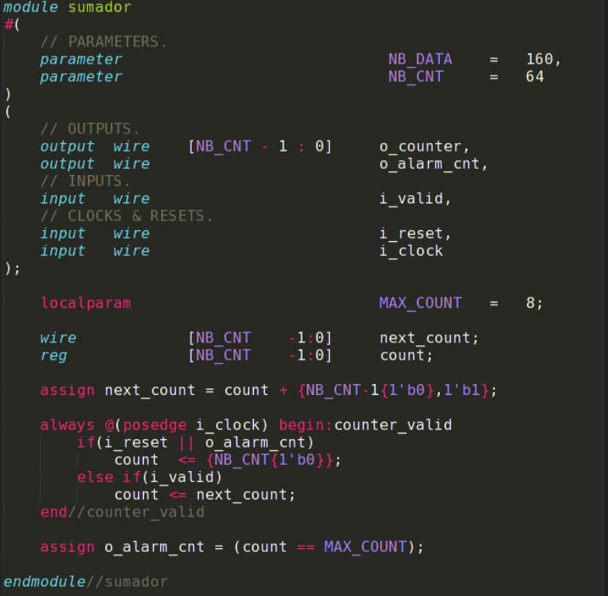
Ejemplos

Slide 62
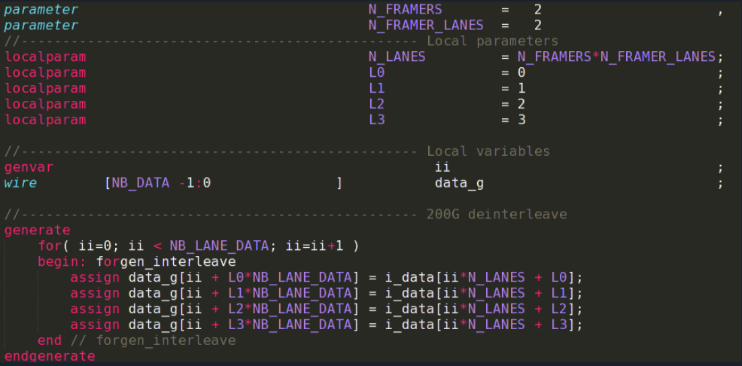
Ejemplos: Generate

Slide 63
Instanciación de Módulos
nombre_modulo
#(
.parametro_modulo (valor_parametro)
)
nombre_instancia
(
.nombre_puerto_1 (conexion_1),
.nombre_puerto_2 (conexion_2)
);

Slide 64
Test Benches

Slide 65
Test Benches
Es un programa especial escrito en Verilog para verificar el diseño (DUT, Design Under Test)
Imita un laboratorio físico para probar el circuito
Se generan las señales de estímulo de entrada del diseño (test vector)
Se evalúan las salidas del circuito (análisis)
Test Bench
Test Vector
Results analysis
DUT

Slide 66
Test Benches
Es un módulo que no tiene puertos de I/O
Instancia el módulo a probar (DUT)
Utiliza variables (regs) para crear el test vector (stimulus)
Conecta el test vector a las entradas del DUT
Utiliza wires para conectar las salidas del DUT
Utiliza bloques initial para generar el stimulus y evaluar las salidas

Slide 67
Test Benches
module test_DUT; // No tiene puertos
//DUT I/Os
reg A, B, SEL;
wire F;
// DUT instantiation
DUT my_dut(.A(A), .B(B), .SEL(SEL), .F(F));
//Stimulus
initial begin
A = 0; B = 1; SEL = 0;
#20 SEL = 1;
end
//Analysis
initial $monitor($time, A, B, SEL, F);
endmodule

Slide 68
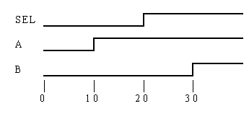
Test Benches: Stimulus
En un bloque initial creamos el estímulo del componente a testear.
initial
// Stimulus
begin
SEL = 0;
A = 0;
B = 0;
#10 A = 1;
#10 SEL = 1;
#10 B = 1;
end

Slide 69
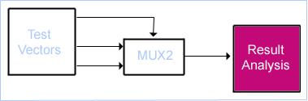
Test Benches: Captura de las respuestas
// Analysis
initial $monitor($time, SEL, A, B, F);

Slide 70
Test Benches: Funciones y Tareas del Sistema
Existen tareas y funciones predefinidas en Verilog.
Sintácticamente todas las tareas y funciones del sistema comienzan con $
Proveen funcionalidad para:
Input-output desde archivos, la pantalla y el teclado
Control de simulación y debugging
Chequeos de tiempo, y análisis de probabilidades
Funciones de conversión entre los diferentes tipos

Slide 71
Test Benches: Funciones y Tareas del Sistema
$display display values
$monitor trace value-changes
$fopen, $fclose open, close a file
$readmem memory read tasks
$time simulation time
$finish, $stop $end stop simulation
$dumpvars dump data to file for waveform display
$setup, $hold setup and hold timing checks

Slide 72
Test Benches: Mostrar por Consola: $display
Muestra los valores en el formato elegido por el usuario (parecido a un printf de C):
$display $displayb $displayh $displayo
reg [7:0] A;
initial begin
A = 8b0000_1111 ;
$display (”%d %b %0b %h %0h”, A, A, A, A, A);
end

Slide 73
Test Benches: FILE I/O
La función $fopen abre un archivo y le asigna el file descriptor. $swrite escribe las salidas formateadas a un string.
Verilog también provee tareas para la entrada de datos desde archivos o strings. $fgetc, $fscanf, $sscanf son para obtener caracteres desde un archivo, otras input tasks sirven para leer datos de memoria directamente. $fread, $readmemh.

Slide 74

Referencia
FPGA Prototyping By Verilog Examples:
Xilinx Spartan-3 Version, Pong P. Chu

